Slide 1
Театрализованная деятельность как средство развития эмоциональной сферы дошкольника
Муниципальное бюджетное дошкольное
образовательное учреждение детский сад «Теремок»
Подготовил: педагог-психолог
Трифонов С.А.
р.п. Бутурлино

Slide 2
В современном обществе резко повысился социальный престиж интеллекта и научного знания.
С этим связано стремление дать детям знания, научить их читать, писать и считать, а не способность чувствовать, думать и творить.

Slide 3
«Театр – это волшебный мир,
в котором ребенок радуется, играя,
а играя,
познает окружающие…»
О.П. Радынова

Slide 4
Цель: Развитие эмоциональной сферы дошкольника по средствам театрализованной деятельности.
Задачи:
Коррекция нарушений эмоционально-волевой сферы
Повышение осознанного восприятия ребенком своих эмоциональных проявлений и взаимоотношений
Создание комфортного психологического климата для всестороннего развития воспитанников

Slide 5
Функции театральной деятельности
Обучающая
Развивающая
Релаксационная
Коммуникативная

Slide 6
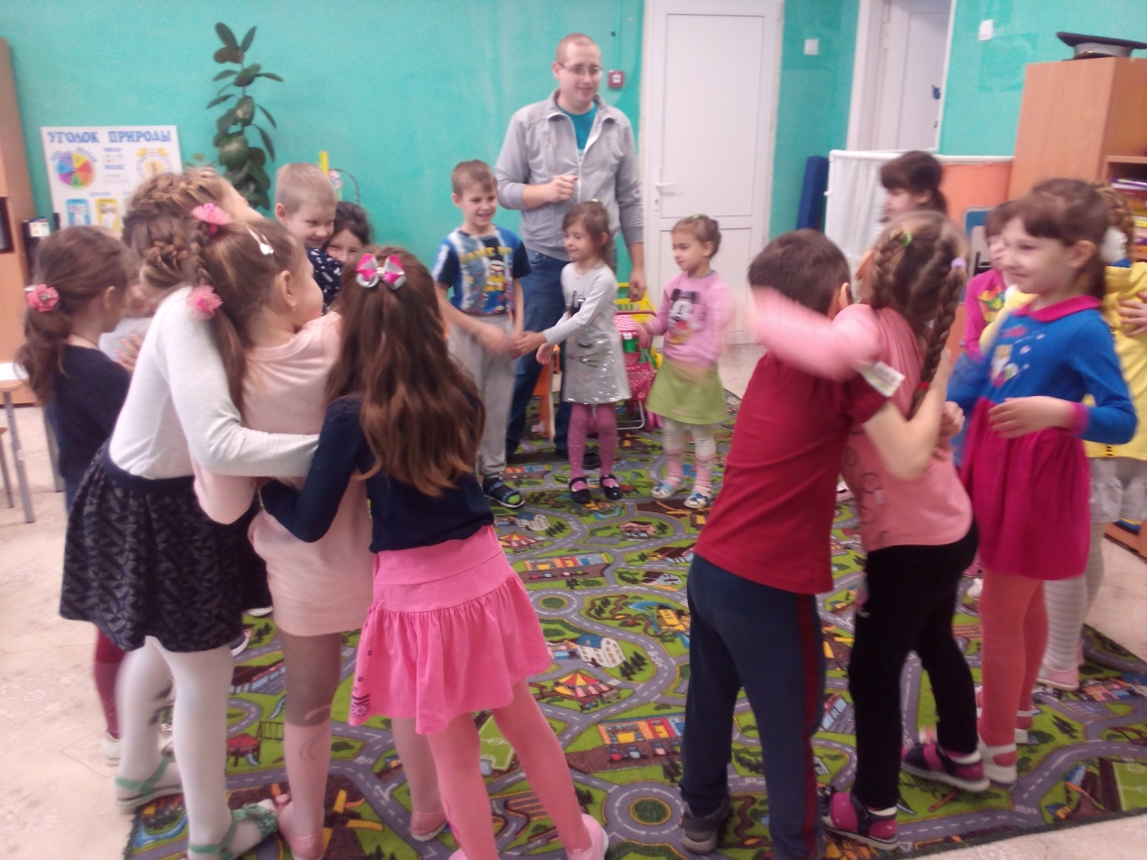
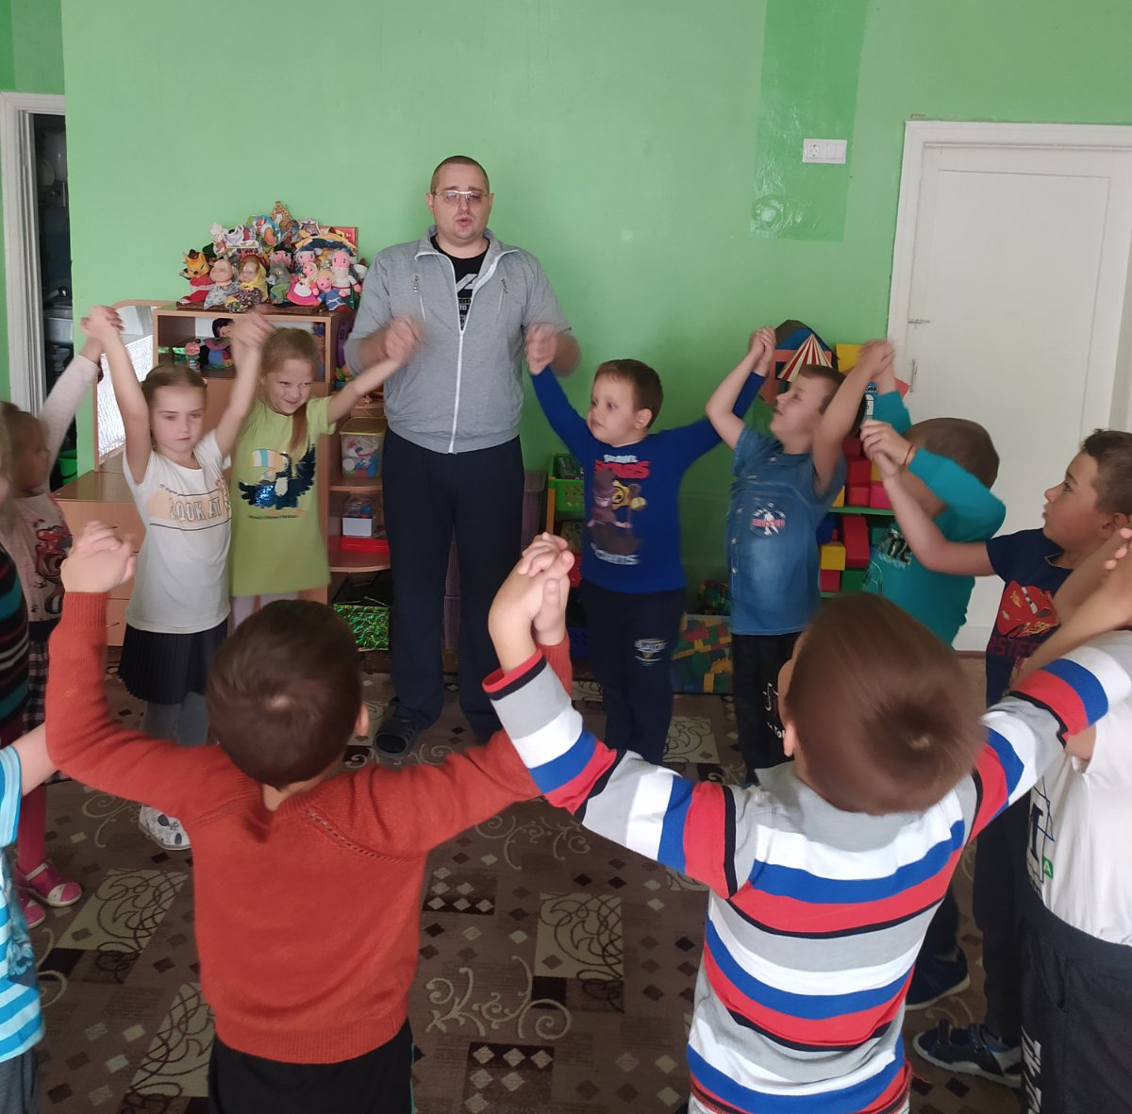

Slide 7
Приёмы:
Назначение на роли наиболее робких, застенчивых детей;
Распределение ролей по карточкам;
Проигрывание ролей в парах.

Slide 8
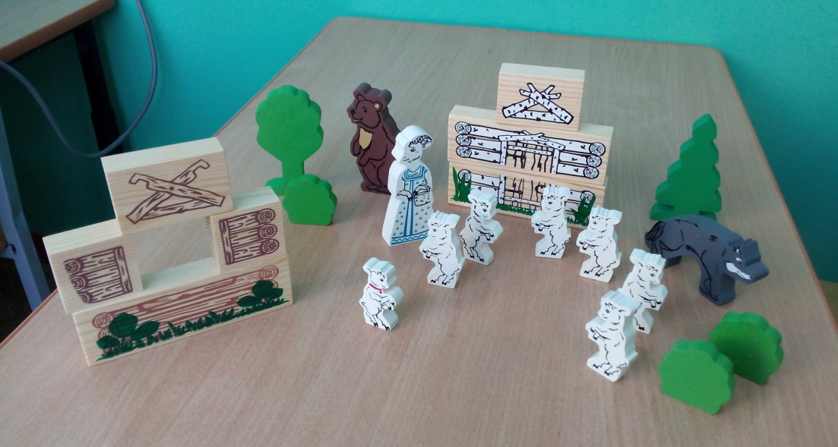
«Настольный театр»

Slide 9
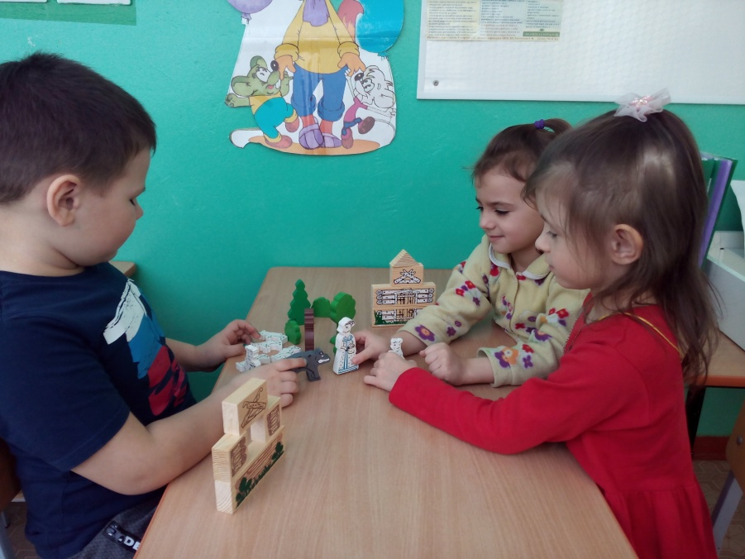
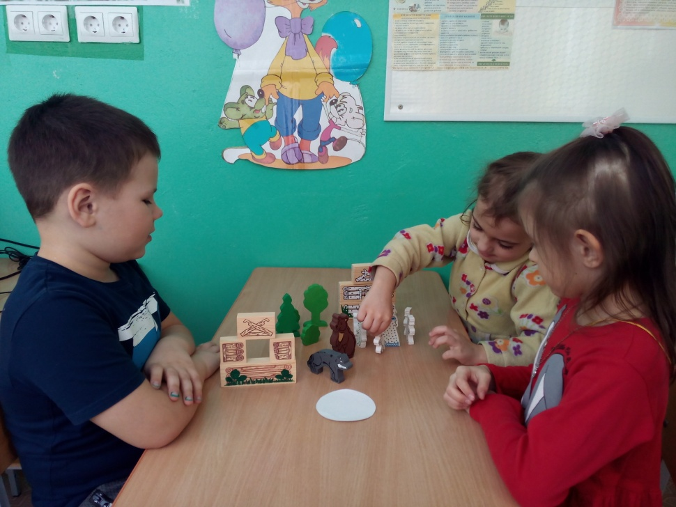
«Настольный театр»

Slide 10
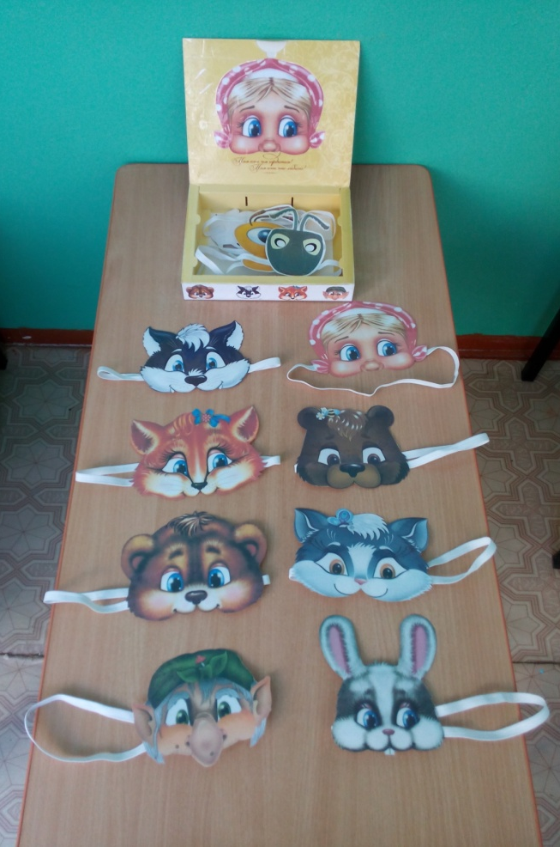
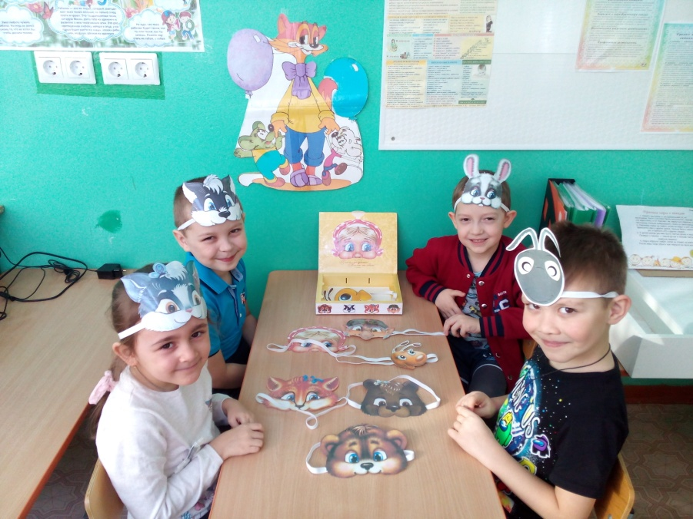
Театр «Живой куклы»

Slide 11
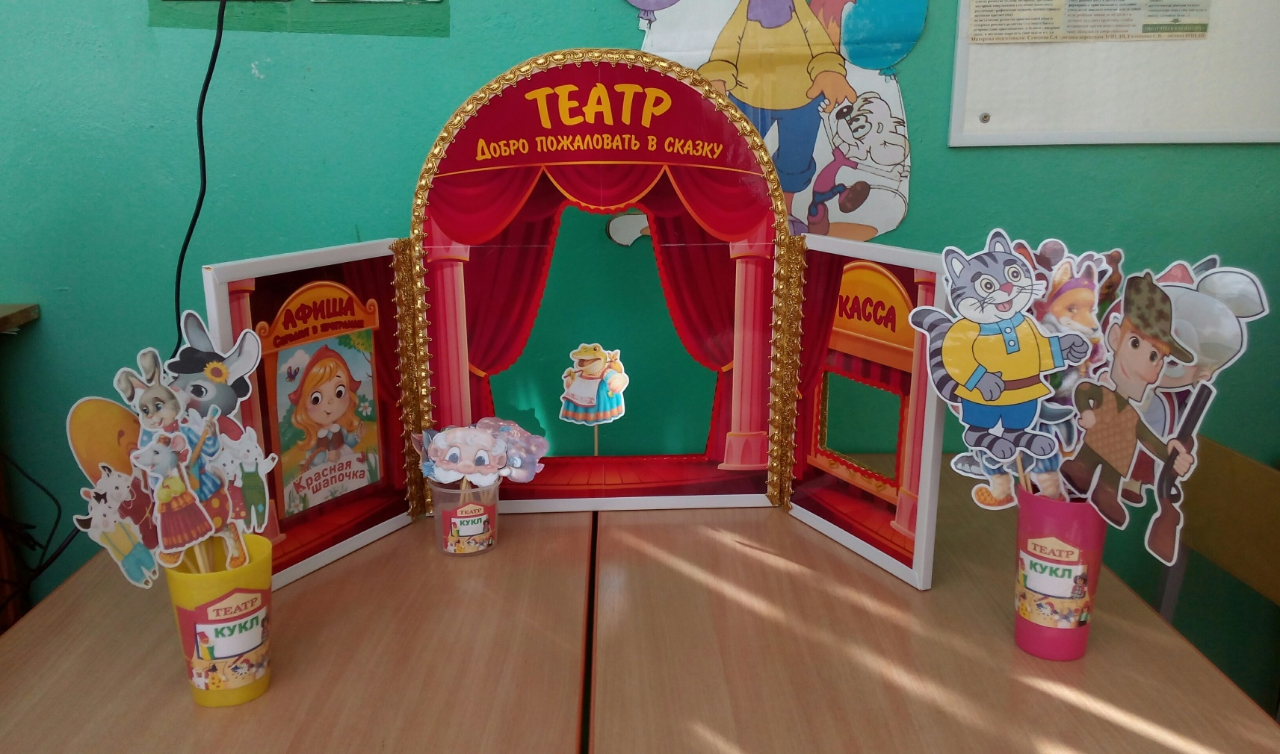
Кукольный театр (на палочках)

Slide 12
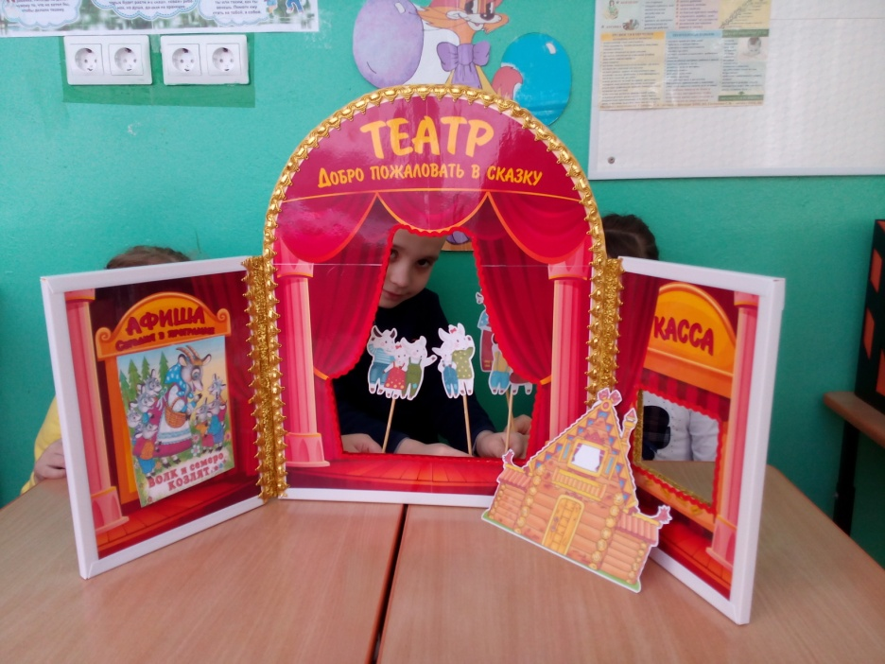
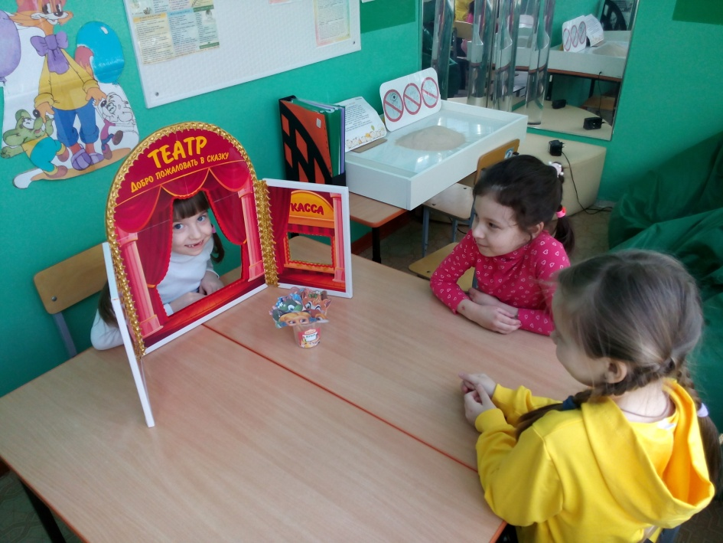
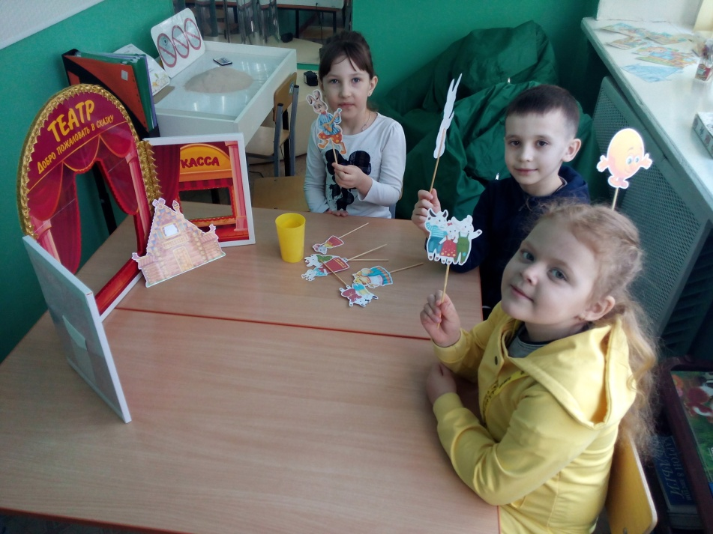

Slide 13
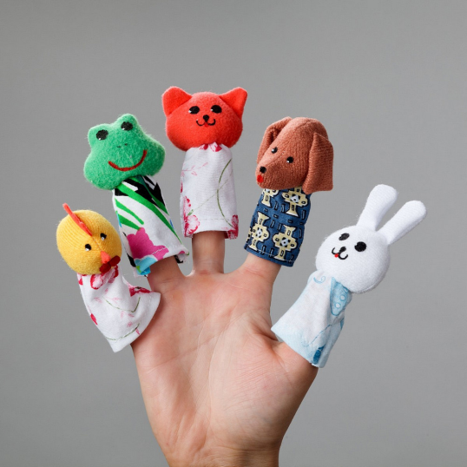
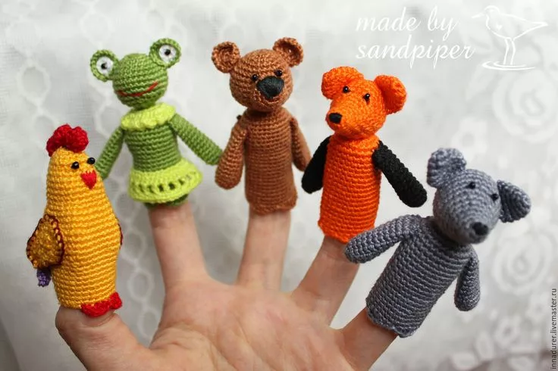
Пальчиковый театр

Slide 14
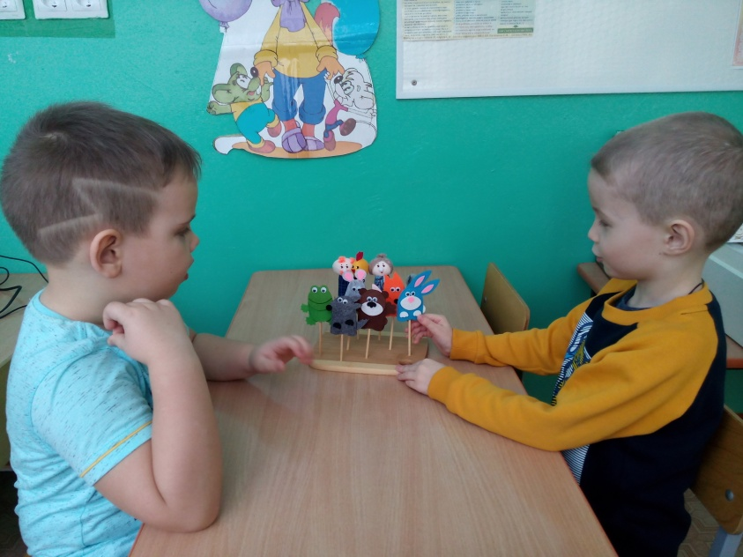
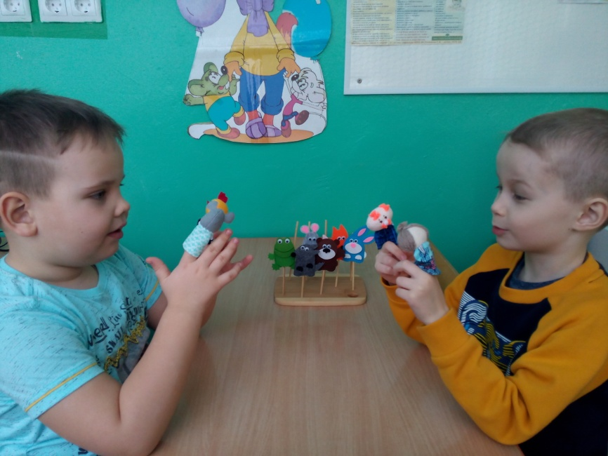
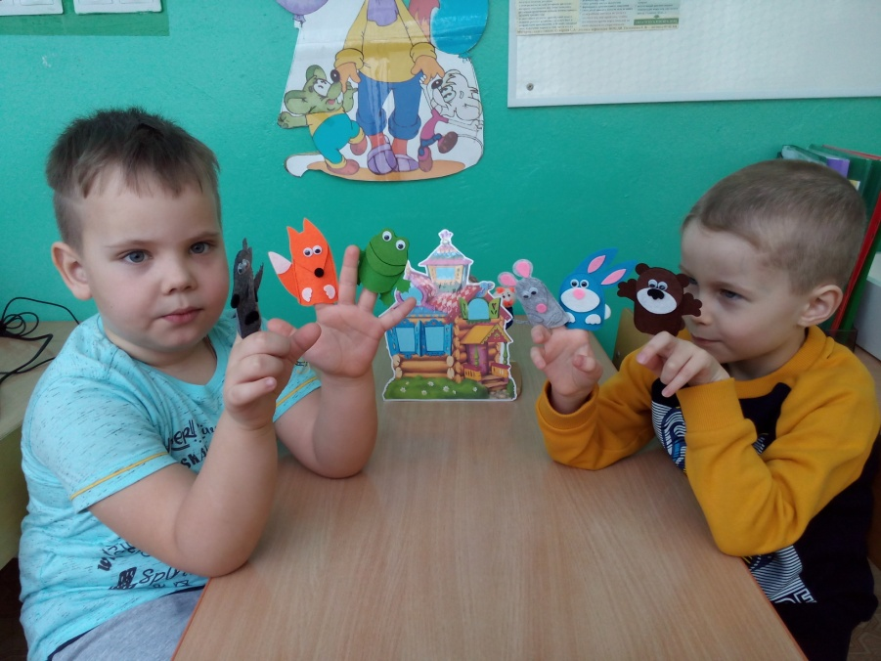

Slide 15
Итог работы
Появился интерес к театру, театральному искусству.
Освоились навыки невербального средства общения (жесты, мимика, движения);
Научились выражать свои чувства и понимать чувства других;
Повысилось осознанное восприятие ребенком своих эмоциональных проявлений и взаимоотношений

